Slide 1
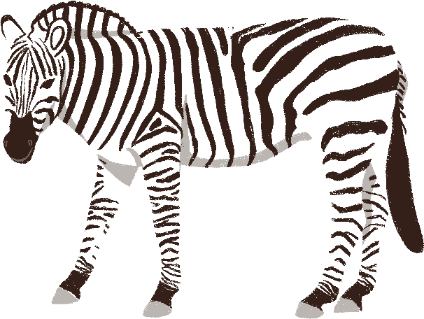
Toán
LUYỆN TẬP
(Trang 72)

Slide 2
…
Bài 1: Đặt tính rồi tính:
a. 17,55 : 3,9
b. 0,603 : 0,09
c. 0,3068 : 0,26
d. 98,156 : 4,63 (ngoài chuẩn)

Slide 3
Mục tiêu
Biết:
Chia một số thập phân cho một số thập phân.
Vận dụng để tìm x và giải toán
có lời văn.

Slide 4
·
·
b. 0,603
0,09
a. 17,55
3,9
,
,
6
3
6
7
1 9
5
4
5
,
,
0
0
·
·
·
·
d. 98,156
4,63
c. 0,3068
0,26
,
,
555
2
1
2
4
6
1
,
1
,
8
20
8
92
6
0
0
·
·

Slide 5
Bài 2: Tìm x:
a. x x 1,8 = 72
b. x x 0,34 = 1,19 x 1,02 (ngoài chuẩn)
c. x x 1,36 = 4,76 x 4,08 (ngoài chuẩn)

Slide 6
a. x x 1,8 = 72
x = 72 : 1,8
x = 40

Slide 7
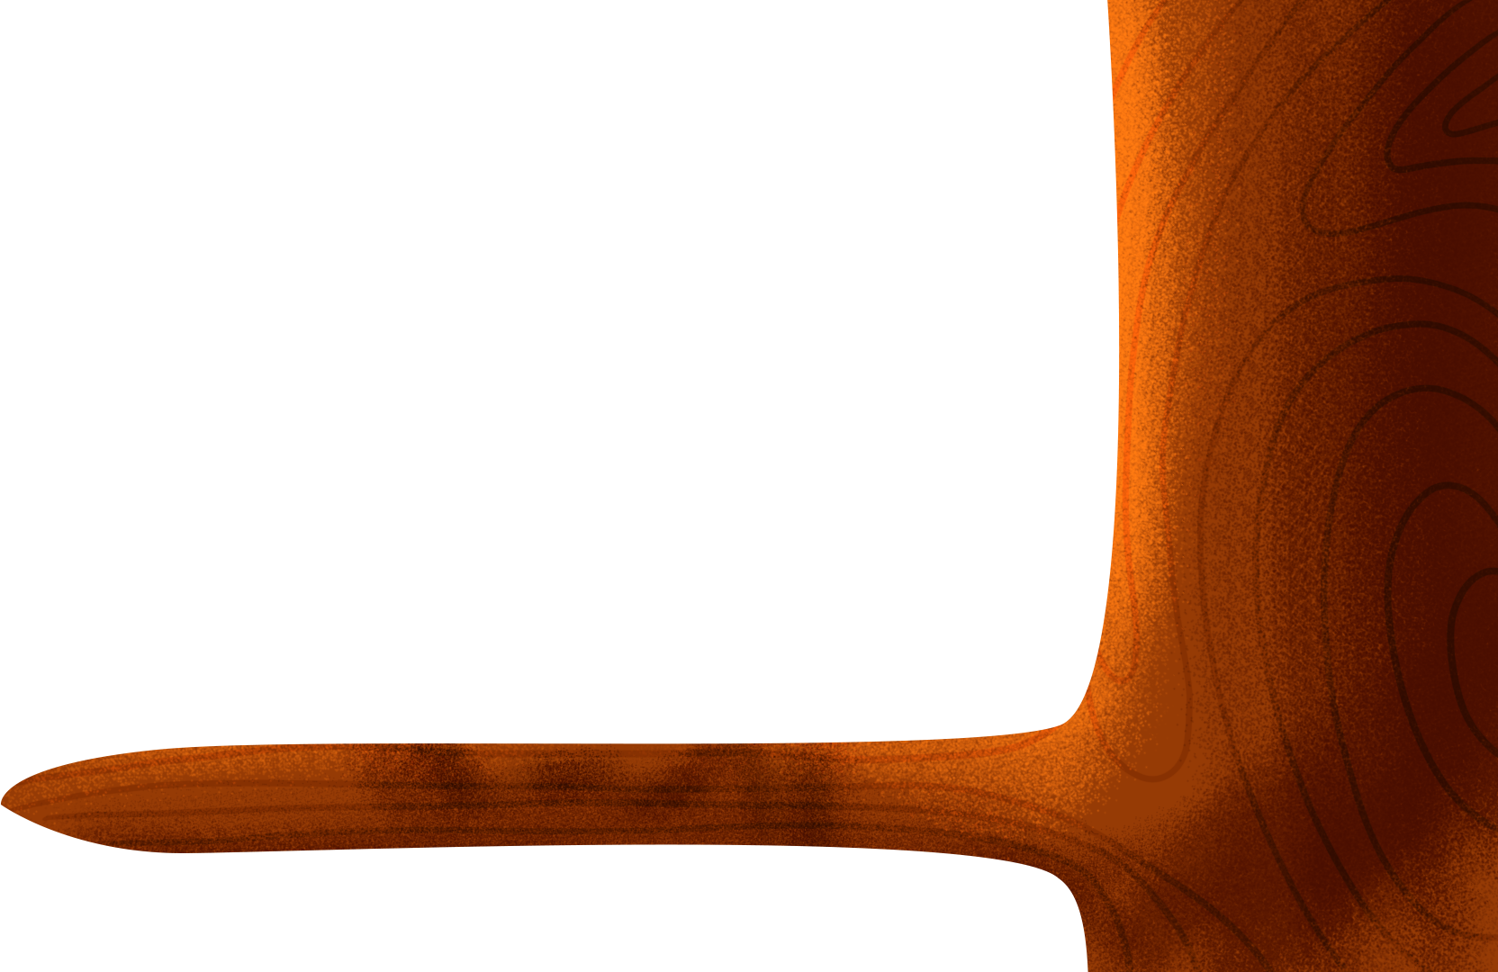
b. x x 0,34 = 1,19 x 1,02
x x 0,34 =
1,2138
x = 1,2138 : 0,34
x = 3,57

Slide 8
c. x x 1,36 = 4,76 x 4,08
x x 1,36 =
19,4208
x = 19,4208 : 1,36
x = 14,28

Slide 9
D
Bài 3: Biết 5,2l dầu cân nặng 3,952kg. Hỏi có bao nhiêu lít dầu nếu chúng cân nặng 5,32kg?
2
Tóm tắt:
3,952kg : 5,2l dầu
Số lít dầu hỏa nếu cân nặng 5,32kg:
1
5,32 : Cân nặng 1l dầu hỏa
5,32kg : … l dầu?
3,925 : 5,2

Slide 10
Giải
D
Cân nặng 1l dầu hỏa:
3,952 : 5,2 = 0,76 (kg)
Số lít dầu hỏa nếu cân nặng 5,32kg:
5,32 : 0,76 = 7 (l)
Đáp số: 7l

Slide 11
218
0
3,7
33
0
5
,
9
8
1
Bài 4: Tìm số dư của phép chia 218 : 3,7 nếu chỉ lấy đến hai chữ số ở phần thập phân của thương.
34
0
7
0
33
Nếu lấy đến hai chữ số ở phần
thập phân của thương thì
218 : 3,7 = 58,91 (dư 0,033)
Ngoài chuẩn

Slide 12
DẶN DÒ
1. Xem lại bài hôm nay.
2. Chuẩn bị bài: Luyện tập chung.

Slide 13
CHÚC CÁC EM HỌC TỐT!

